Slide 1
Análisis y diseño de algoritmos
Semana #6: Tema Pilas y Colas

Slide 2
Estructura pila y cola
Estructuras lineales con un comportamiento específico

Slide 3
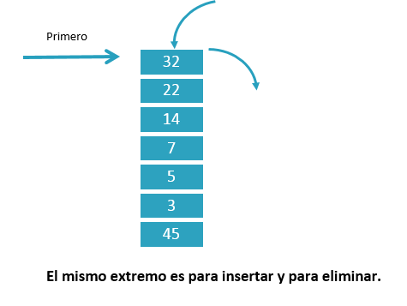

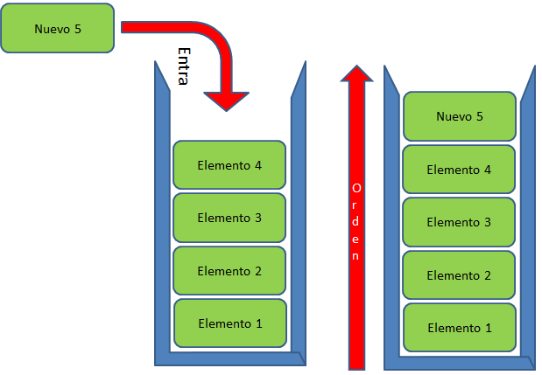
Pila
Estructura lineal.
Con un comportamiento restringido su encapsulamiento es LIFO (Last In - First Out).

Slide 4
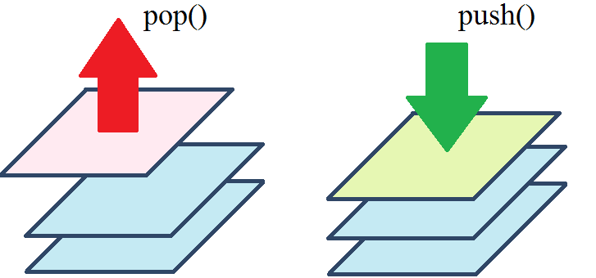
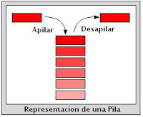
#include <stack>
Esta clase tiene los métodos
Push
Pop
Top
Size
Empty
Las pilas no se recorren para imprimirlas o buscar un elemento dentro de ella, ya que solo se tiene acceso al tope.
Notes:
Push Inserta datos en el tope de la pila
Pop borra datos en el tope de la pila
Top devuelve el elemento que esta en tope.
Size devuelve la cantidad de elementos en la pila.
Empty devuelve true o false en caso de estar vacía.

Slide 5
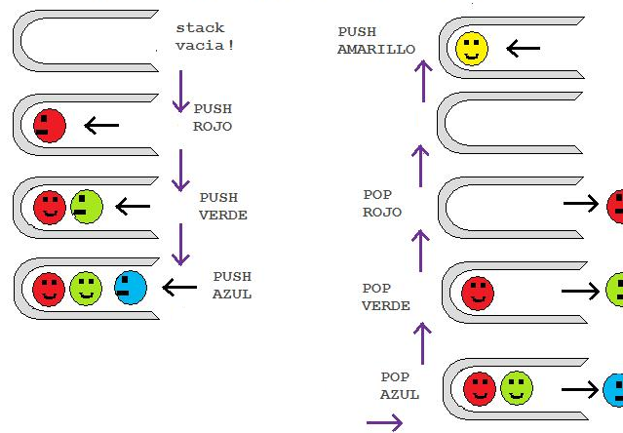
Funcionamiento de push y pop

Slide 6

Práctica con pilas.
Crear un proyecto nuevo.
Incluir la biblioteca de pila “stack”
Declarar una pila de números
Insertar varios elementos en la pila.
Imprima el valor que esta en el tope.
Imprima la cantidad de elementos en la pila.
Borre un elemento, y vuelva a imprimir el tope de la pila.

Slide 7
Ejemplo
stack <int> pila1;
pila1.push(2);
pila1.push(3);
pila1.push(4);
pila1.push(5);
pila1.push(100);
cout<<"Cantidad: "<<pila1.size();
cout<<"Dato en el tope es: "<<pila1.top();
pila1.pop();
cout<<"Cantidad: "<<pila1.size();
cout<<"Dato en el tope es: "<<pila1.top();

Slide 8
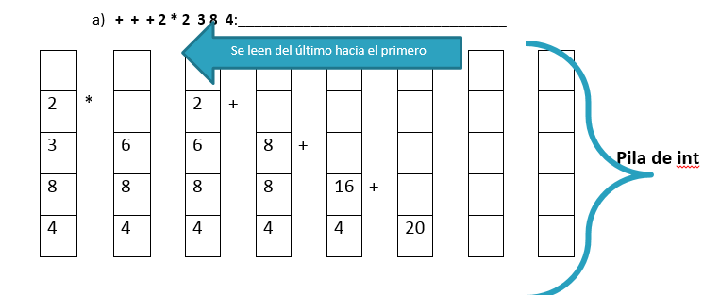
Práctica Ejercicio con pilas.
Haga un proyecto nuevo utilizando pilas.
El programa debe leer una expresión en prefijo y dar el resultado, si la expresión es válida. Suponga que los números son de una sola cifra.
Utilice en una pila de <int> para el cálculo.
Ejemplo: string Exp = “ + 3 5 ” el resultado es 8.

Slide 9
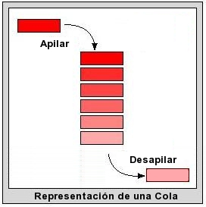
Cola
Estructura lineal, con un comportamiento restringido su encapsulamiento es FIFO (primero en entrar -primero en salir.
La cola tiene dos extremos uno para insertar y otra para sacar de la cola.

Slide 10
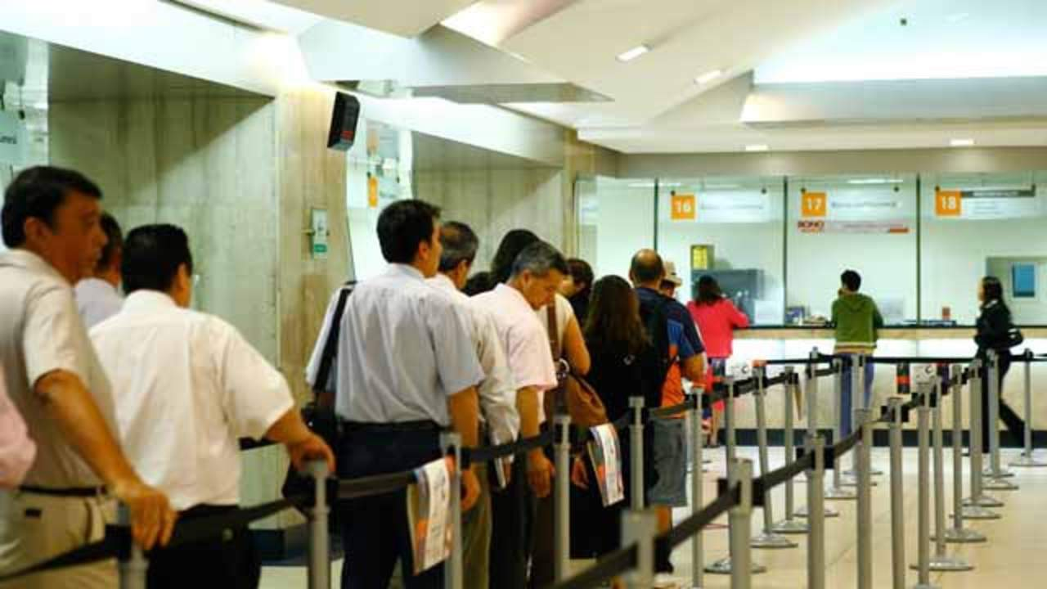
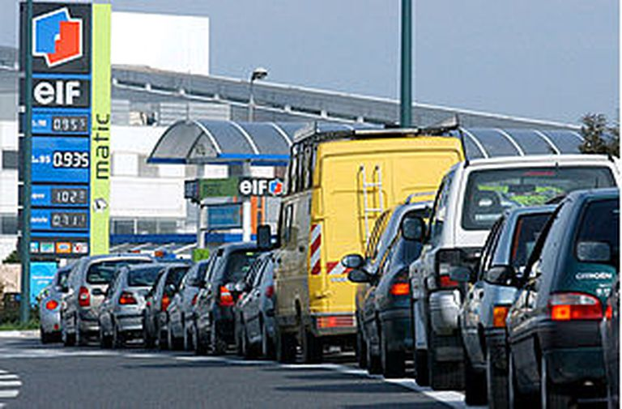

Ejemplos de colas

Slide 11
La clase queue
#include <queue>
Esta clase tiene los métodos
Push inserta en un extremo de la cola
Pop borra del otro extremo de la cola
Size devuelve la cantidad de elementos en la cola.
front, back referencias a los extremos de la cola.

Slide 12
Ejemplo
queue <string> names;
names.push ("Danny");
names.push ("Maria");
names.push ("Jose");
cout << "Personas en la cola" << names.size () <<endl;
cout<< "Persona al incio de la cola: "<< names.front () << endl;
cout<< "Persona al final de la cola: " << names.back () << endl << endl;

Slide 13
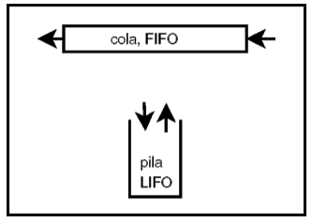
Comparativa del comportamiento

Slide 14
Práctica

Slide 15
Práctica - Ejercicio COLAS max, min, tiempo promedio de espera.
Haga un proyecto nuevo
Utilice la biblioteca de colas
Calcule el TPE (tiempo promedio de espera),
Utilice en una cola de <int> para el cálculo.
Debe hacer la inserción primero, donde el usuario debe ingresar los números que quiera, que representan los tiempos de espera en el servicio de cada una de las personas.

